Slide 1
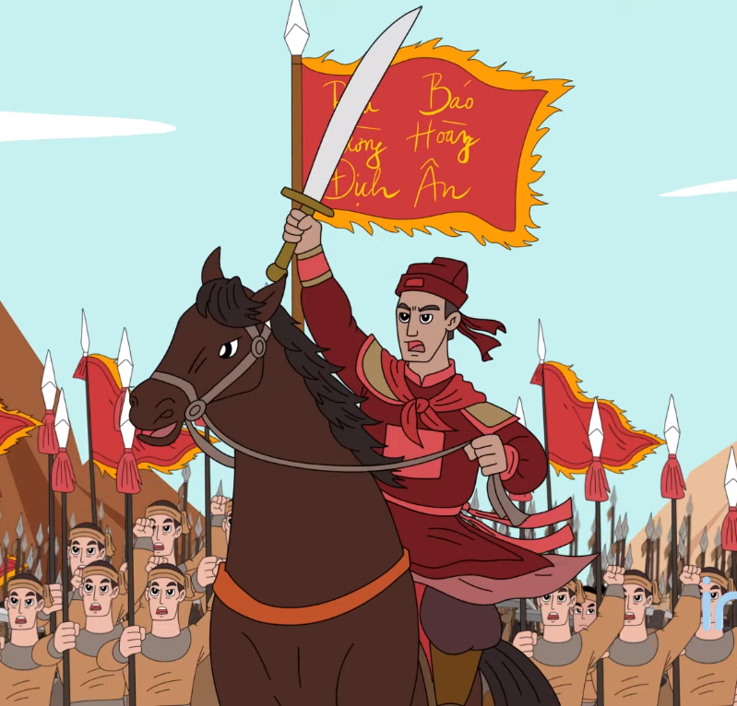

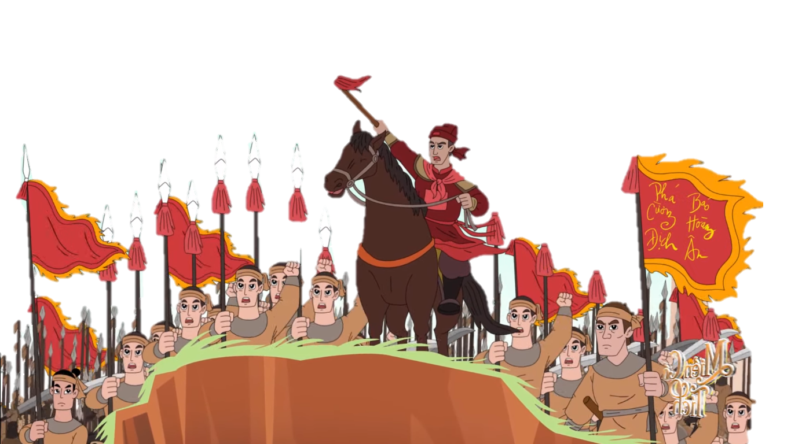
Tiết 3
VĂN BẢN 1: LÁ CỜ THÊU SÁU CHỮ VÀNG (Trích)
(Nguyễn Huy Tưởng)

Slide 2
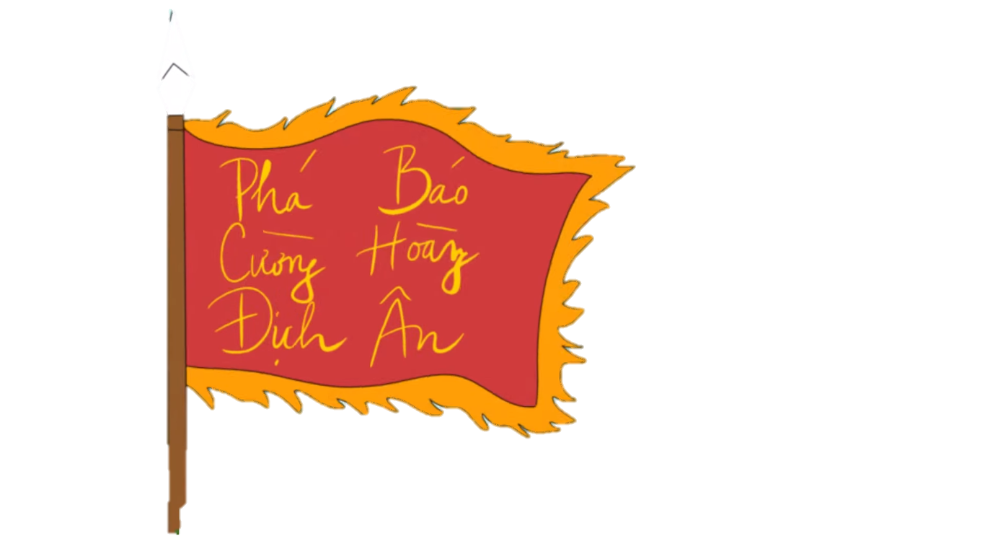
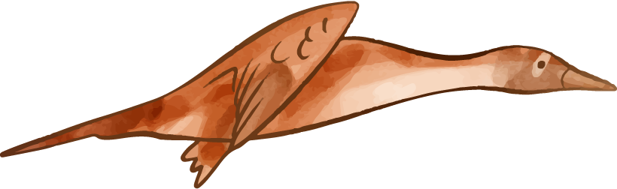
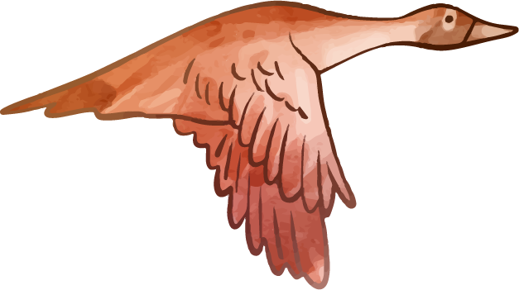



Hoạt động khởi động
Nêu cảm nhận của em về nhân vật Trần Quốc Toản

Slide 3
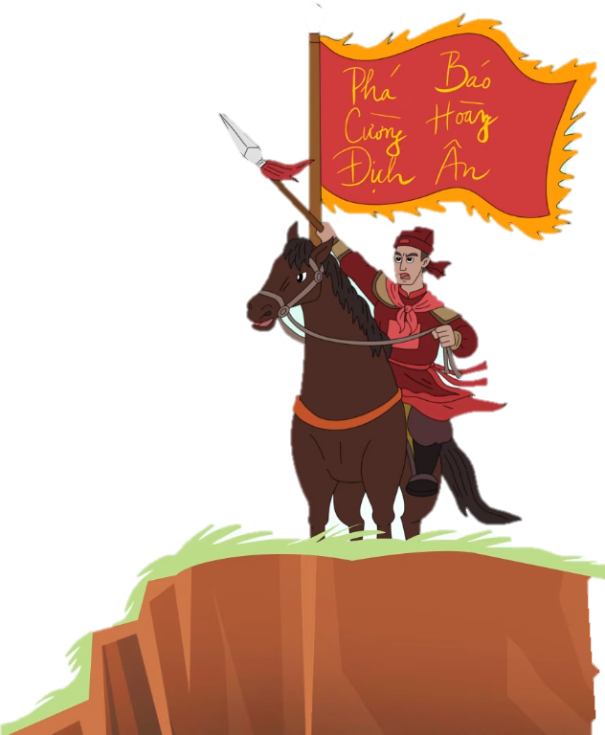
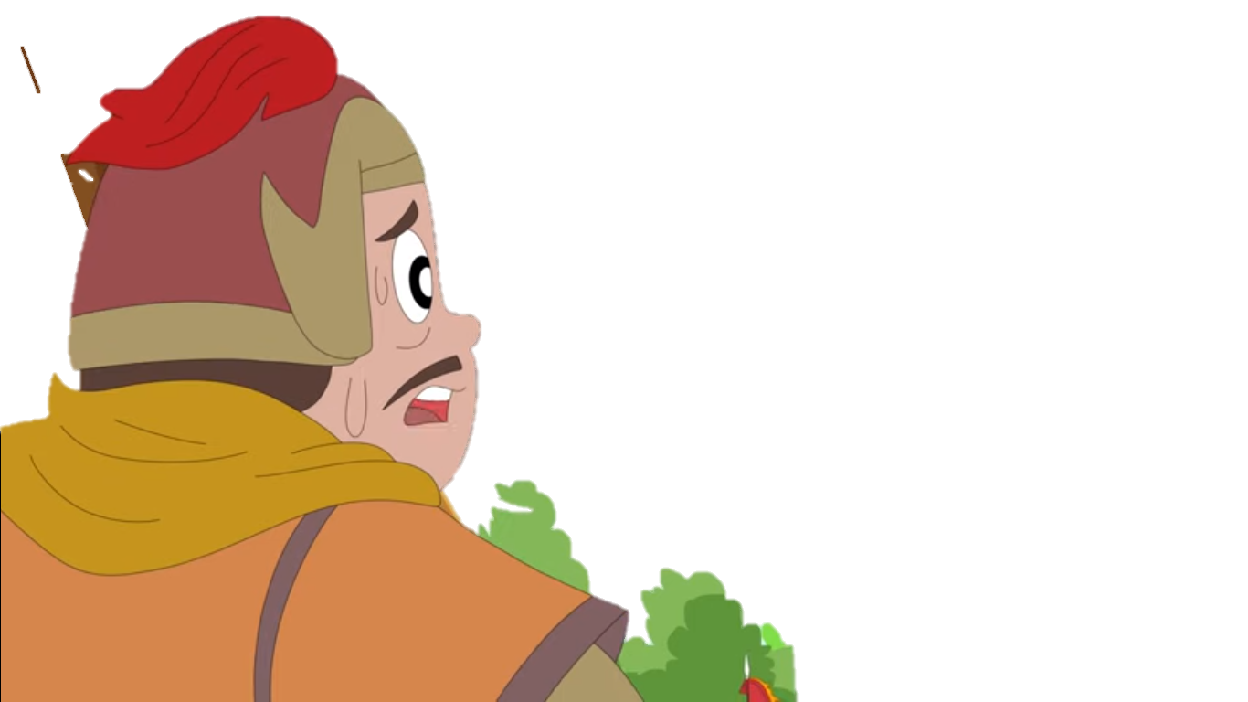

Khám phá văn bản (tiếp)
II

Slide 4

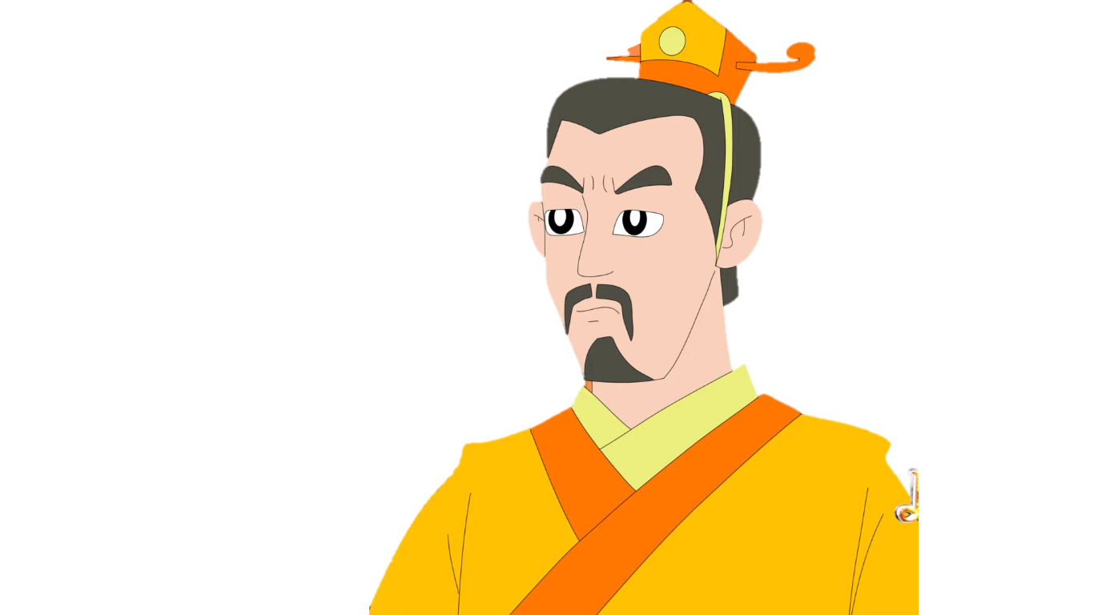
b. Nhân vật vua Thiệu Bảo
PHT số 4: Tìm hiểu về nhân vật vua Thiệu Bảo

Slide 5
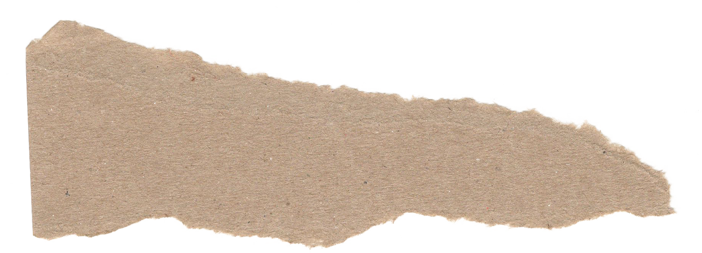
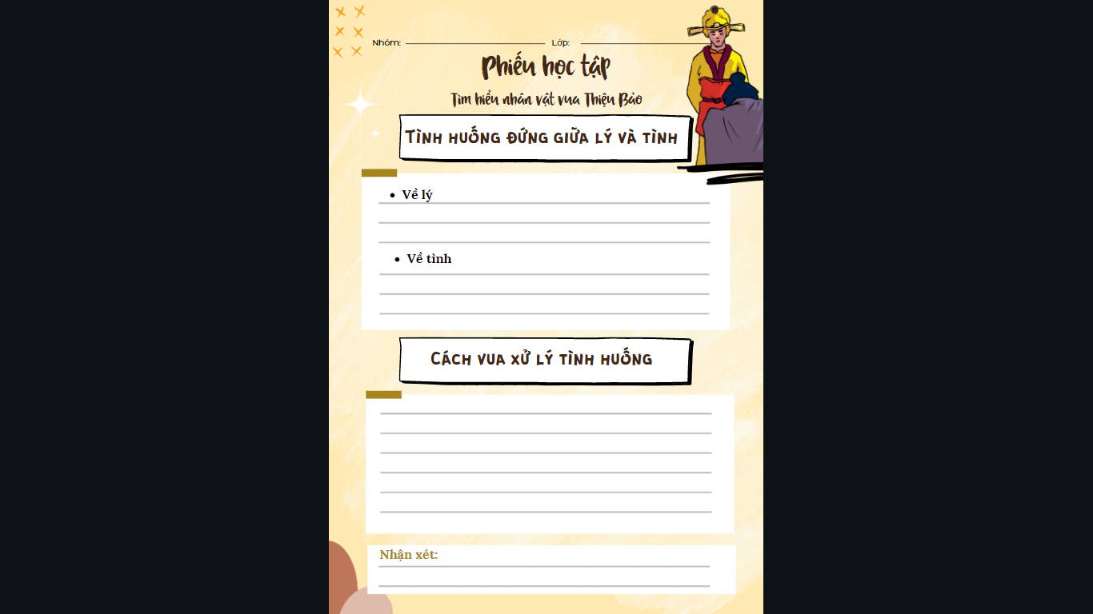
Notes:
Chia lớp thành 4 nhóm
Nhóm 1,2,3 tìm hiểu về nhân vật Trần Quốc Toản
Nhóm 4 tìm hiểu về nhân vật vua Thiệu Bảo

Slide 6
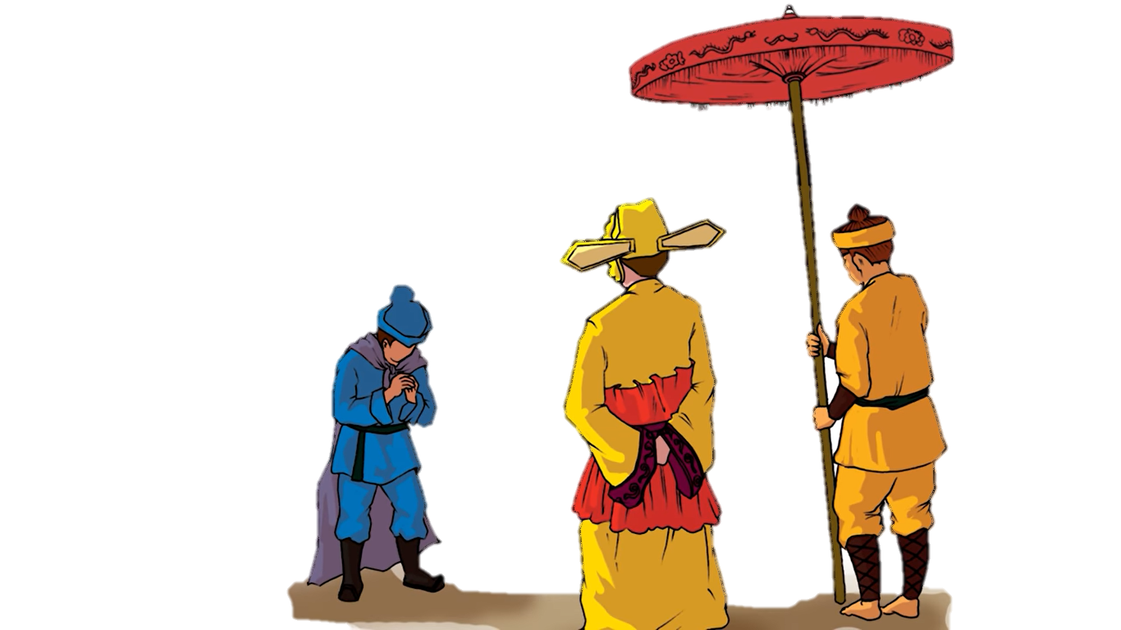

b. Nhân vật vua Thiệu Bảo
- Tình huống đứng giữa lí và tình
+ Về lí: Trần Quốc Toản làm trái phép nước
➔ khinh thường phép nước, phạm vào trọng tội, có thể bị chém đầu
+ Về tình: Trần Quốc Toản lo cho vua, cho nước
➔ Đáng trọng, đáng được khen ngợi.

Slide 7

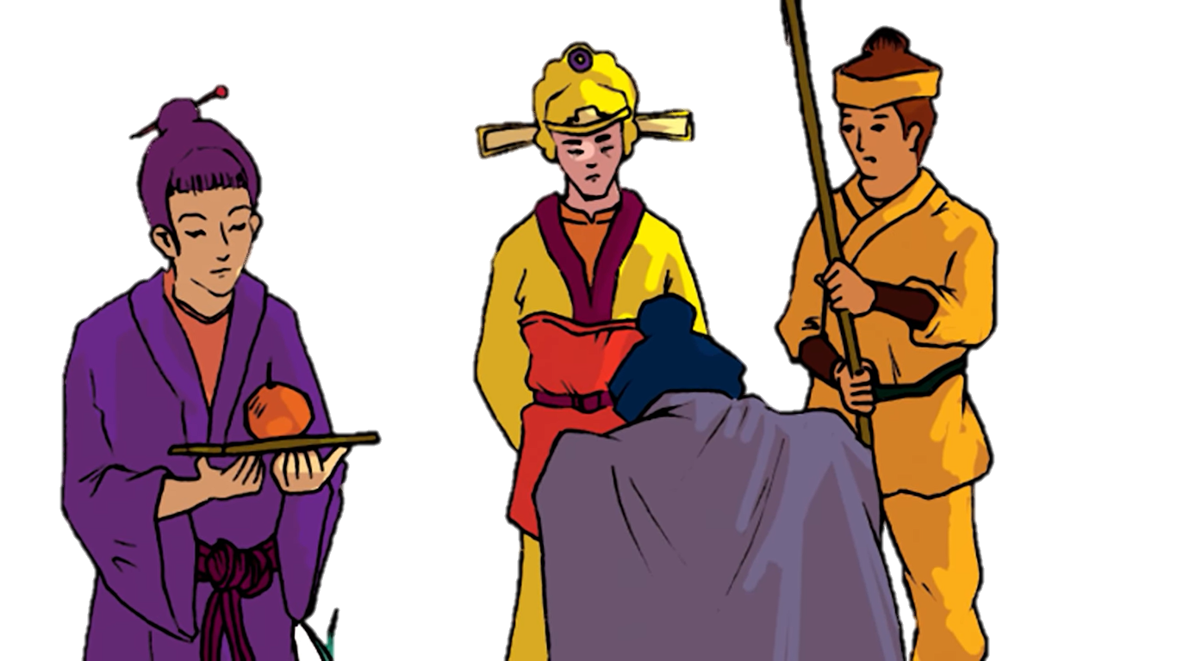
b. Nhân vật vua Thiệu Bảo
- Thái độ và cách ứng xử của nhà vua
+ Mỉm cười gật đầu vì nhận thấy ý nguyện đánh giặc của Trần Quốc Toản hợp ý mình.
+ Biết tội làm trái phép nước của Hoài Văn Hầu, nhưng tha thứ cho hành động nóng nảy. Đặc biệt nhà vua thấy chí khí đáng trọng của một người còn trẻ mà biết lo cho vua, cho nước.
+ Vua khuyên giải, động viên Hoài Văn Hầu một cách nhẹ nhàng, ôn tồn, lại còn ban thưởng cam quý.

Slide 8
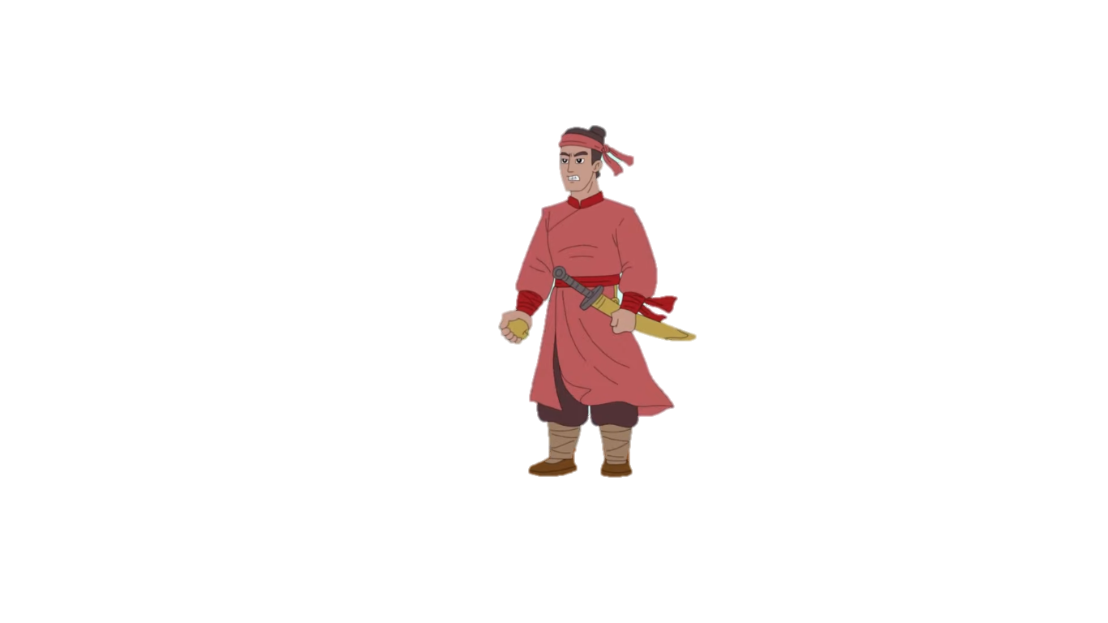
3
Tìm hiểu về đặc điểm ngôn ngữ trong truyện

Slide 9

3. Tìm hiểu về đặc điểm ngôn ngữ trong truyện
2 đặc điểm
-
Sự đan xen giữa ngôn ngữ nội tâm nhân vật và ngôn ngữ người kể chuyện
-
Ngôn ngữ của người kể chuyện và ngôn ngữ nhân vật mang đậm màu sắc lịch sử.

Slide 10
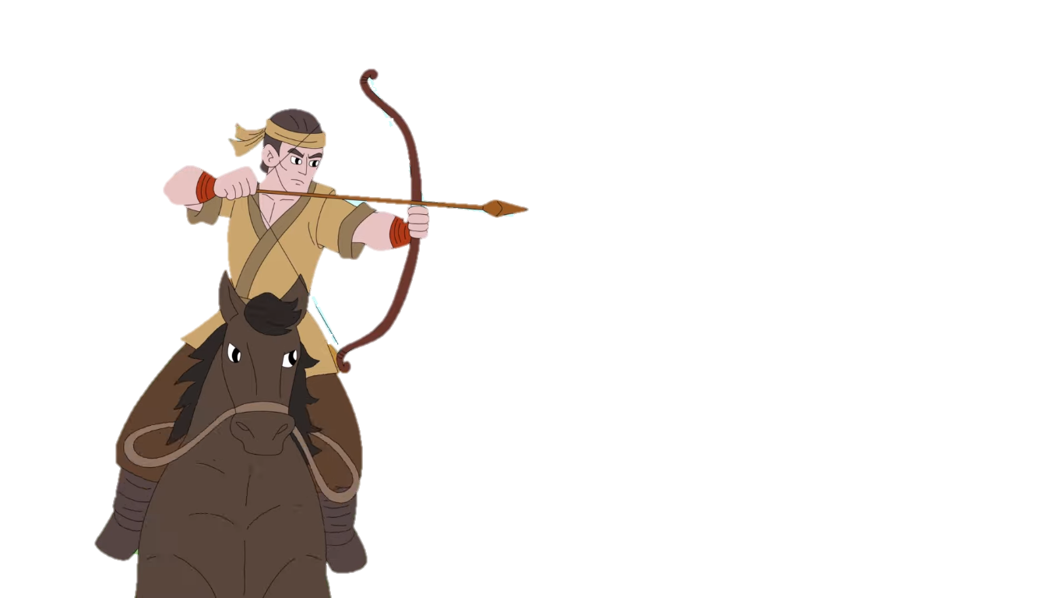
a. Sự đan xen giữa ngôn ngữ nội tâm nhân vật và ngôn ngữ người kể chuyện
Trong VB truyện, ranh giới giữa ngôn ngữ người kể chuyện và ngôn ngữ nhân vật có rõ ràng không?
Trong truyện, việc đan giữa ngôn ngữ người kể chuyện và ngôn ngữ nhân vật khá rõ ràng

Slide 11
a. Sự đan xen giữa ngôn ngữ nội tâm nhân vật và ngôn ngữ người kể chuyện
Những người áo vải ấy còn biết đường phải trái, huống chi ta là bậc tôn thất há lại không nghĩ được như họ sao? Đến họ mà quan gia còn hỏi kế, sao ta là người gần gũi, quan gia chẳng hỏi một lời?...
Cha ta mất sớm, nên ta mới phải đứng rìa nhục nhã thế này! Mắt Hoài Văn giương to đến rách, nhìn những lá cờ bay múa trên những đoàn thuyền đẹp như gấm như hoa”;
Dấu hiệu nào giúp ta nhận biết có sự đan xen những ý nghĩ thầm kín của nhân vật vào ngôn ngữ của người kể chuyện?
Trong mạch kể của người kể chuyện ngôi thứ ba, bỗng nhiên xuất hiện lời của một nhân vật ở ngôi thứ nhất, hoặc nghe một giọng khác lạ cất lên, không thuộc giọng kể.

Slide 12
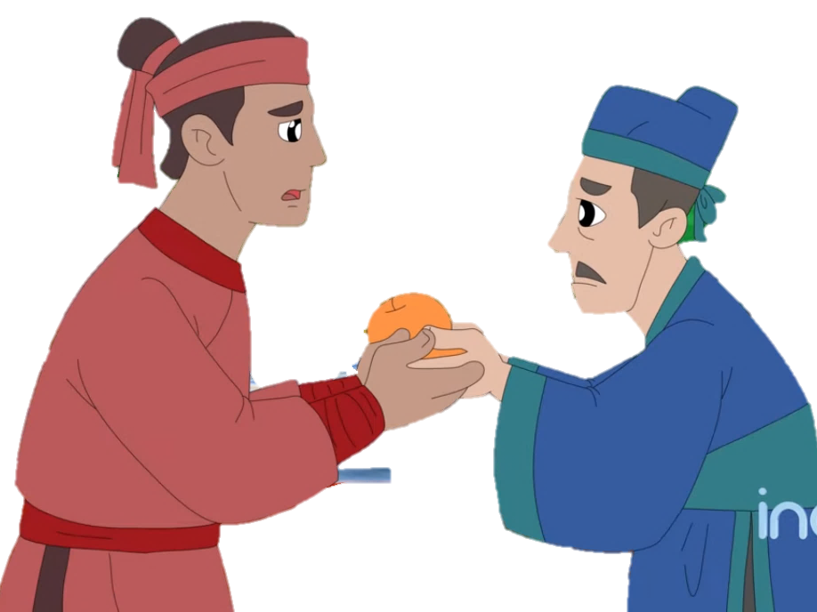
a. Sự đan xen giữa ngôn ngữ nội tâm nhân vật và ngôn ngữ người kể chuyện
Việc đan xen như vậy có tác dụng gì?
Cho thấy sự đồng điệu, đồng cảm của tác giả với nhân vật. Những ước vọng, mong muốn, tâm tư của nhân vật cũng là điều mà người kể chuyện mong muốn.

Slide 13

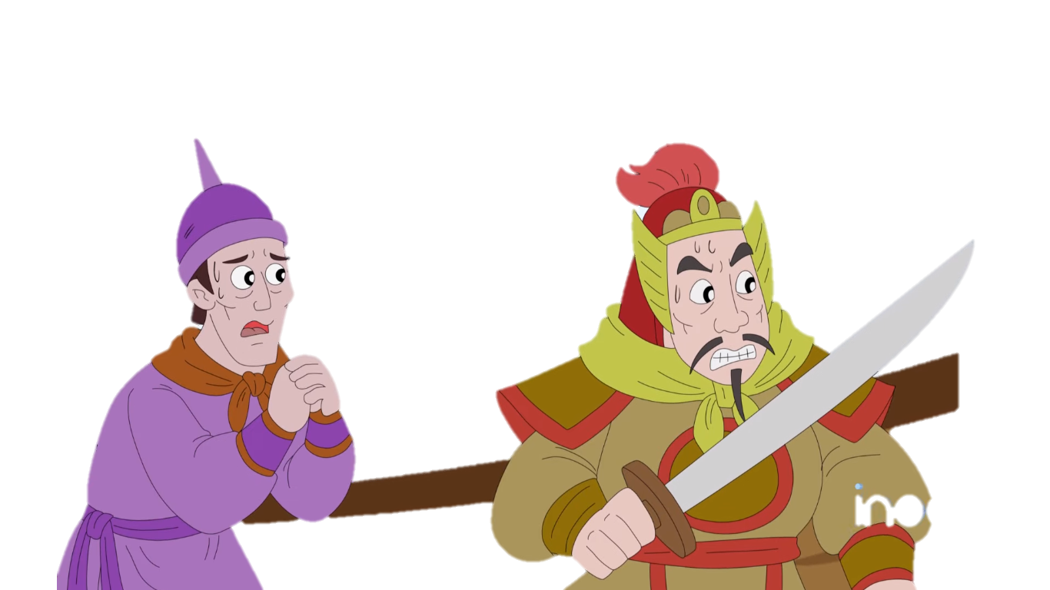
b. Ngôn ngữ của người kể chuyện và ngôn ngữ nhân vật mang đậm màu sắc lịch sử.
Hs thảo luận theo hình thức nhóm đôi để hoàn thiện PHT số 6: Tìm hiểu về đặc điểm mang đậm màu sắc lịch sử trong ngôn ngữ của người kể chuyện và ngôn ngữ nhân vật

Slide 14
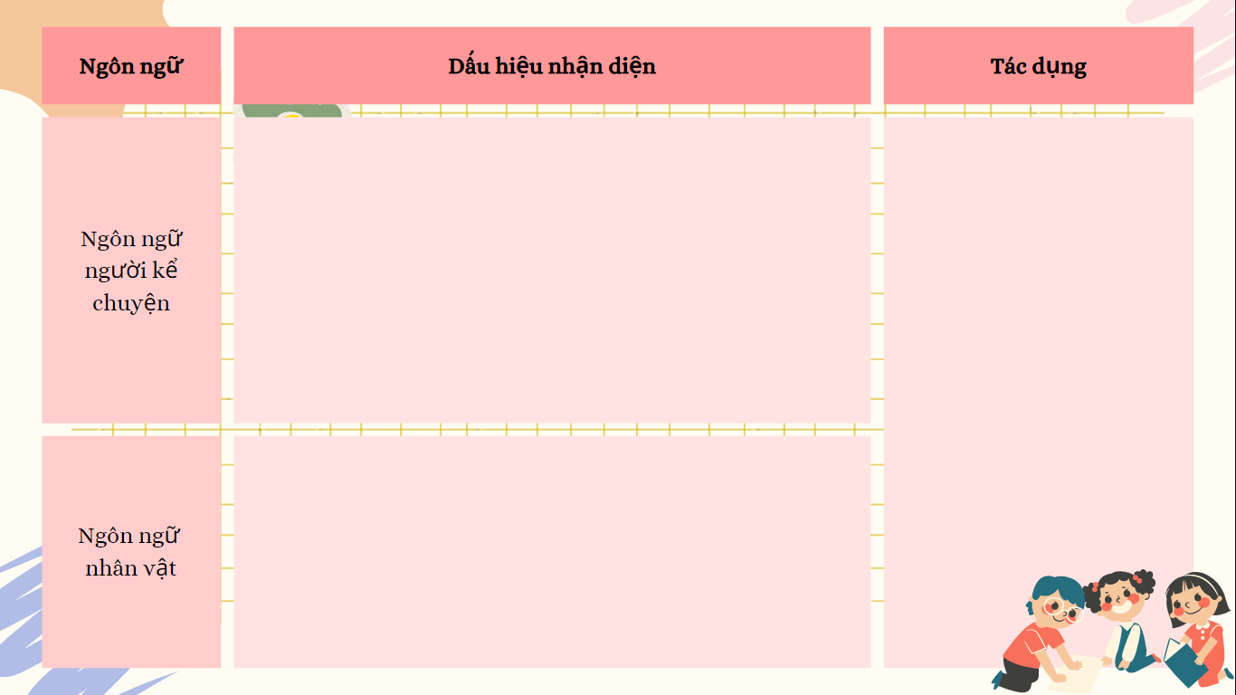

Slide 15
- Gọi tên nhân vật bằng tên gọi/chức tước/địa vị… thời xưa (các từ Hán Việt, từ cổ): chàng, vương hầu, các vị đại vương, Vua Thiệu Bảo, Chiêu Thành Vương, Hưng Đạo Đại Vương,…
Thể hiện chân thực, sinh động, sắc nét giai đoạn lịch sử mà truyện tái hiện (Thời nhà Trần) đồng thời thể hiện được vị thế xã hội và tính cách riêng của từng nhân vật (Ngôn ngữ của vua Thiệu Bảo toát lên khí chất vương giả của bậc thiên tử; ngôn ngữ của viên tướng khi trò chuyện với Trần Quốc Toản thì nhún nhường, giữ lễ của kẻ bề dưới,…) qua đó làm nổi bật chủ đề của tác phẩm
- Gọi tên các đồ vật/sự vật bằng từ ngữ cổ, mang đậm màu sắc lịch sử, thể hiện cho vua chúa: thuyền ngự, nghi trượng, chấn song triện, thuyền rồng, tàn tán,…
- Gọi các địa điểm bằng từ Hán Việt: triều đình, kinh, lầu son gác tía, tòa điện Diên Hồng,…
- Cách xưng hô: ta – quan gia, hầu, thiên tử, Hoài Văn Hầu, đế vương, em ta, phu nhân, mẫu thân,…
- Cách nói năng đậm màu sắc con người thời xưa, sử dụng điển cố, thành ngữ cổ: quân pháp vô thân, nhược bằng, chiếu theo thượng lệnh, xin bệ kiến, “chú thường dạy cháu những điều trung nghĩa, cháu vẫn ghi trong tấc dạ”, “Không biết đấy là kế giả đồ diệt Quắc của nó đấy sao?

Slide 16
4
Tìm hiểu chủ đề văn bản

Slide 17

4. Tìm hiểu chủ đề văn bản
Hs tìm hiểu chủ đề của văn bản. Hãy khái quát chủ đề của văn bản và cho biết căn cứ vào đâu em khái quát như vậy.

Slide 18
4. Tìm hiểu chủ đề văn bản
Chủ đề
Văn bản thể hiện tấm lòng yêu nước, căm thù giặc của người anh hùng nhỏ tuổi Trần Quốc Toản, qua đó cho thấy hào khí, tinh thần chống giặc xâm lược của cha ông ta ở thời Trần.

Slide 19
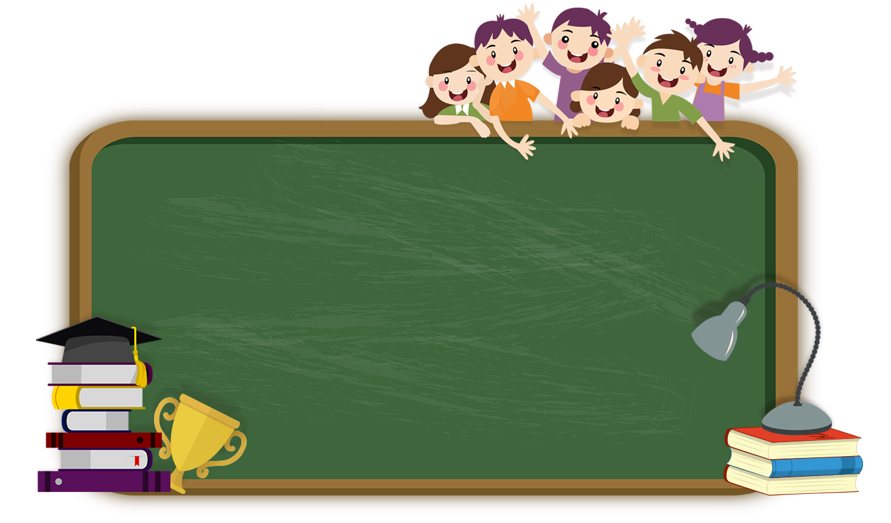
4. Tìm hiểu chủ đề văn bản
Căn cứ xác định: Căn cứ vào những sự việc xảy ra, nội dung cơ bản xoay quanh nhân vật chính, nhan đề,...

Slide 20
Tổng kết
III

Slide 21


Nội dung, nghệ thuật
Khái quát nghệ thuật và nội dung văn bản theo PHT số 6(Hs làm việc cá nhân)

Slide 22

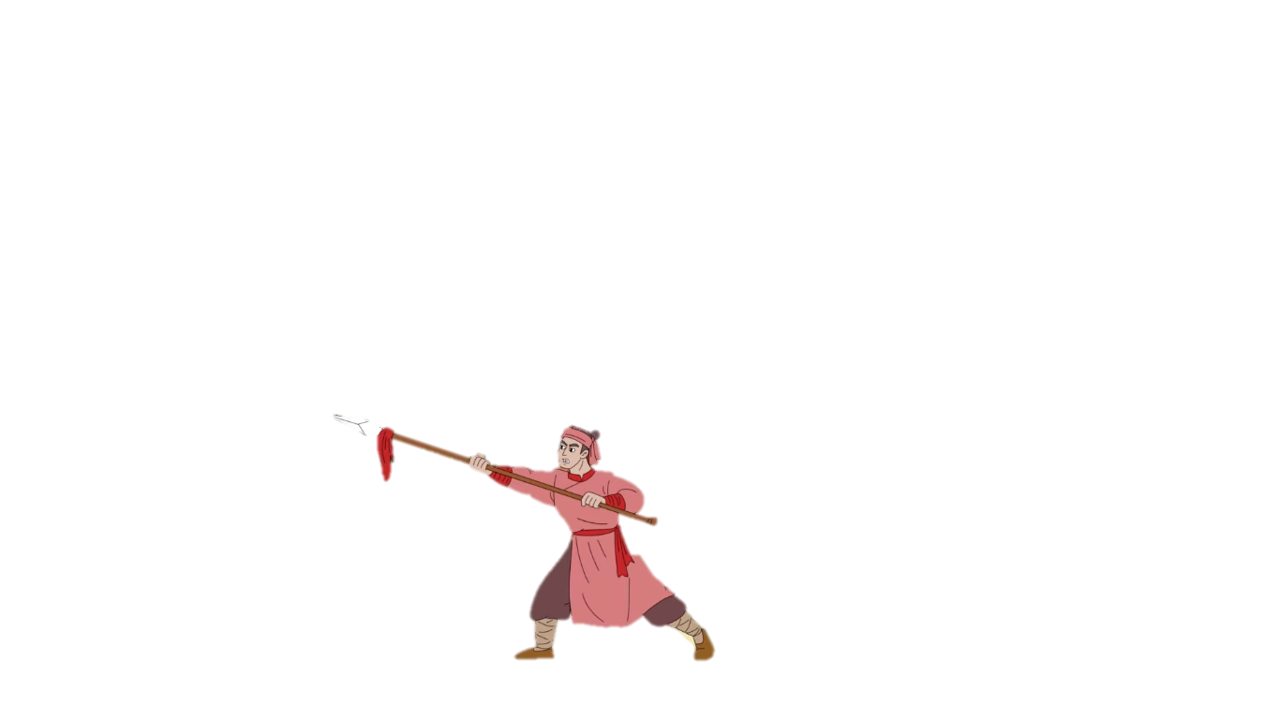

Slide 23
- Ca ngợi tấm lòng yêu nước của người thiếu niên trẻ tuổi Trần Quốc Toản
- Ngôn ngữ có sự đan xen giữa ý nghĩ của nhân vật với lời kể; ngôn ngữ mang màu sắc lịch sử
- Ca ngợi khí thế hào hùng của nhà Trần trong cuộc kháng chiến chống quân Mông- Nguyên xâm lược
- Tính cách nhân vật được khắc họa rõ nét thông qua tâm trạng, hành động, lời nói,...
Tình huống truyện
độc đáo, kịch tính

Slide 24
Hoạt động luyện tập
Viết đoạn văn (khoảng 7 – 9 câu) phân tích chi tiết Trần Quốc Toản bóp nát quả cam

Slide 25
Gợi ý
Giới thiệu vị trí của chi tiết nghệ thuật trong văn bản
Hành động cho thấy nỗi ấm ức, tủi hờn vì tuy được vua thưởng nhưng vẫn không được dự bàn việc nước.
HS liên hệ rút ra thông điệp, bài học ý nghĩa cho bản thân
Sau khi nghe Trần Quốc Toản tâu, vua Thiệu Bảo tha tội chết cho Hoài Văn và ban cho chàng 1 quả cam
Phân tích được ý nghĩa của chi tiết nghệ thuật
Hoài Văn cảm tạ ơn vua, lủi thủi bước lên bờ, trước mặt đám gia nhân, chàng xòe bàn tay phải ra thì quả cam đã nát bét, chỉ còn trơ bã.
Khao khát lập chiến công “phá cường địch báo hoàng ân” của người anh hùng tuổi nhỏ chí lớn, dũng mãnh, tự tin và lòng căm thù giặc sâu sắc, mãnh liệt

Slide 26
Bảng kiểm đánh giá đoạn văn
Tiêu chí | Đạt | Chưa đạt
Đảm bảo hình thức của đoạn văn (Lùi đầu dòng, viết hoa và kết thúc bằng dấu chấm câu)
Nêu được hoàn cảnh vua ban cam quý cho Trần Quốc Toản
Nêu được tâm trạng của nhân vật
Nêu được phẩm chất của nhân vật
Rút ra được thông điệp cho bản thân

Slide 27
Hoạt động vận dụng

Slide 28
Xây dựng hình tượng nhân vật Trần Quốc Toản, Nguyễn Huy Tưởng vẫn bám sát vào những sự kiện lịch sử có thật, nhưng so với những ghi chép trong Đại Việt sử kí toàn thư, nhân vật đã có diện mạo đầy đủ, có suy nghĩ, hành động sống động hơn
So sánh
01
Cách xây dựng hình tượng nhân vật Trần Quốc Toản trong Đại Việt sử kí toàn thư với cách xây dựng nhân vật của Nguyễn Huy Tưởng
Các chi tiết miêu tả diễn biến tâm trạng, hành động, lời nói của Trần Quốc Toản là những sáng tạo nghệ thuật đặc sắc, góp phần làm cho hình tượng nhân vật lịch sử trở nên chật thật, gần gũi, thể hiện cách lí giải độc đáo của nhà văn về lịch sử.
02
03
Bên cạnh đó, mối quan hệ phức tạp giữa nhân vật với nhiều đối tượng khác nhau trong xã hội cũng được nhà văn quan tâm thể hiện.

